Slide 1


SIMPLE PRESENTATION
심플한 레이아웃의
프레젠테이션
누구나 빠르게 만들고, 쉽게 활용하는 프레젠테이션
작성자 : 이수진

Slide 2
목차
01
긴글이 있는 페이지
02
요약 구성 페이지
03
사진이 있는 페이지
04
핵심 키워드 페이지
05
그래프가 있는 페이지
06
핵심정리 페이지

Slide 3
긴글이 있는 페이지
첫 문단에서는 주제를 이해하는 데 필요한 배경과 맥락을 제공합니다. 왜 이 주제가 중요한지, 어떤 상황이나 필요에 의해 다뤄지게 되었는지를 자연스럽게 설명하는 것이 핵심입니다. 청중이 본문의 내용을 바로 받아들이기 위해서는 그 앞단의 이야기 출발점’을 짚어주는 것이 효과적입니다. 이 문단은 ‘서론’ 역할을 하므로, 너무 길거나 복잡하게 구성하기보다는
핵심 상황과 문제의식, 주제의 등장 배경을 중심으로 간결하게 전개하는 것이 좋습니다.
두 번째 문단에서는 본격적인 핵심 메시지나 주요 내용을 설명합니다. 앞 문단에서 제시한 배경을 바탕으로 ‘그래서 무엇을 말하고 싶은지’를 분명하게 전달해야 합니다. 주요 개념, 정책, 방향성, 해결 방안 등을 명확한 구조로 정리하고, 중요한
단어나 문장은 강조하여 가독성을 높이는 것이 좋습니다. 문단의 마지막에는 지금까지의 내용을 간단히 정리하거나, 다음 슬라이드와 자연스럽게 연결되는 마무리 멘트를 넣는 것도 효과적입니다.

Slide 4
요약 구성 페이지
핵심 포인트 정리
중요 데이터/통계 강조
다음 단계 안내
발표나 문서에서 가장 중요한 메시지와
내용을 간결하고 명확하게 정리하는
부분입니다. 긴 내용을 짧은 문장이나
키워드 형태로 압축하여 청중이 빠르게
이해하고 기억할 수 있도록 돕습니다
핵심 메시지를 뒷받침하는 주요 숫자나
통계를 시각적으로 강조해 신뢰도를
높이는 역할을 합니다. 그래프나 아이콘과 함께 배치하면 시선을 끌고 이해를
돕는 데 효과적입니다.
요약된 내용을 바탕으로 향후 계획이나
실행 방안, 청중이 취해야 할 구체적인
행동을 간단명료하게 제시하는 부분입니다. 발표의 목적을 분명히 하고 청중의
참여를 유도하는 데 중요한 역할을 합니다.

Slide 5

사진이 있는 페이지
메시지를 강화하는 비주얼 설계
시각 요소는 복잡한 메시지를 간결하고 직관적으로 전달하는
강력한 도구입니다. 본 페이지에서는 이미지와 레이아웃을 전략적으로 활용하여 핵심 메시지를 강조하고, 청중의 이해도를 높이며 전달력을 극대화합니다. 특히 고객 사용 사례와 제품 이미지를 병렬로 배치함으로써 변화의 흐름과 전략적 개선점을 한눈에 파악할 수 있도록 구성되었습니다.시각 중심의 커뮤니케이션은 메시지를 빠르게 각인 시키고, 설득력을 높이는 데 효과적입니다.

Slide 6


사진이 있는 페이지
Before & After
비교 혹은 대조를 위한 구성
변화 전과 후의 모습을 나란히 배치하여 개선된 결과나 성과를 시각적으로 보여줄 수 있습니다. 예를 들어, 정리 전후의 공간, 리디자인된 화면, 교육 전후의 모습 등과 같이 변화의 효과를
강조하고자 할 때 유용합니다.
서로 다른 사례나 대안을 나란히 보여주면서 차이점을 직관적으로 설명할 수 있습니다. 예를 들어, A안과 B안을 비교하거나,
국내 사례와 해외 사례를 나눠 보여줄 때 적합합니다.

Slide 7

핵심 키워드 페이지
01
전략 수립
02
실행 계획
목표를 효과적으로 달성하기 위해
실행할 계획과 방법을 체계적으로 설계
수립한 전략을 바탕으로 구체적인
작업 일정과 과업을 계획하고 실행
목표 설정
03
자원 관리
프로젝트가 달성하고자 하는
구체적이고 명확한 방향을
정하는 단계
04
성과 평가
프로젝트 진행에 필요한 모든 자원을
효율적으로 배분하고 관리
프로젝트 결과를 분석하고 평가하여
성공 여부를 판단하며, 개선점을 도출

Slide 8
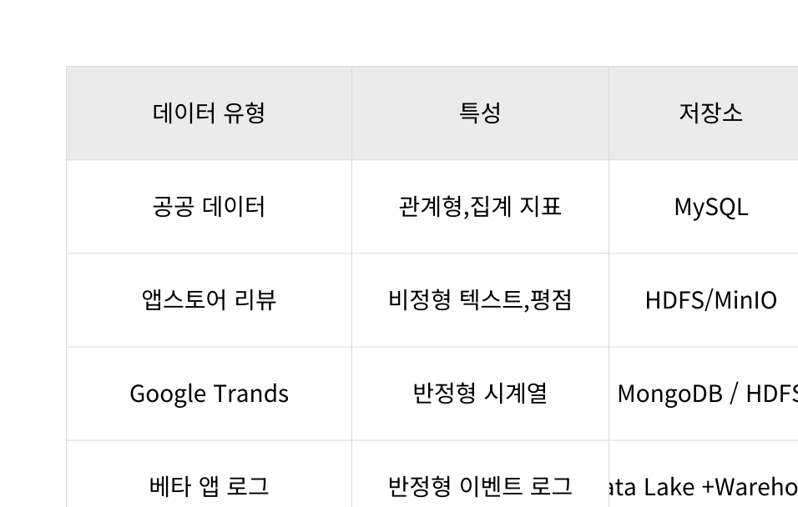
2.데이터 저장 방식

Slide 9
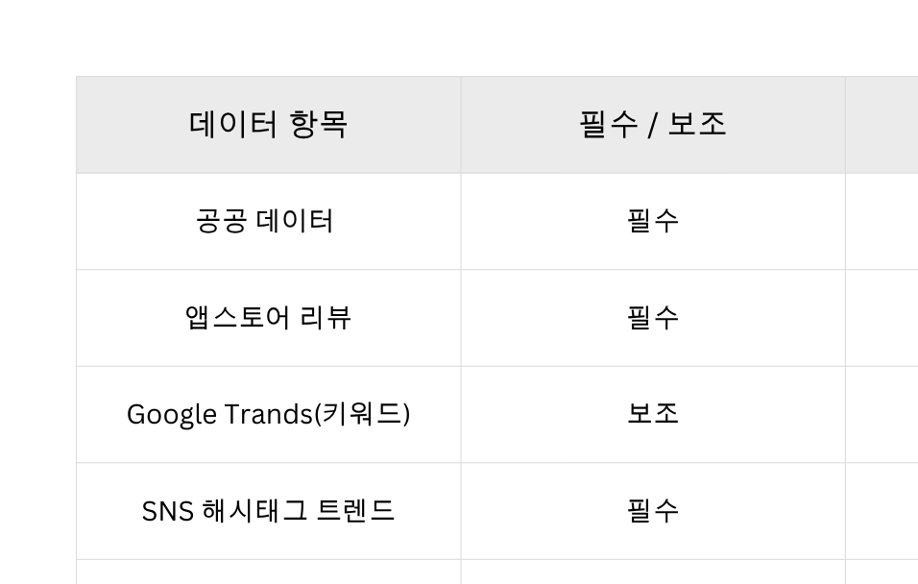
6. 최종 후보 데이터 선정
단락 텍스트

Slide 10
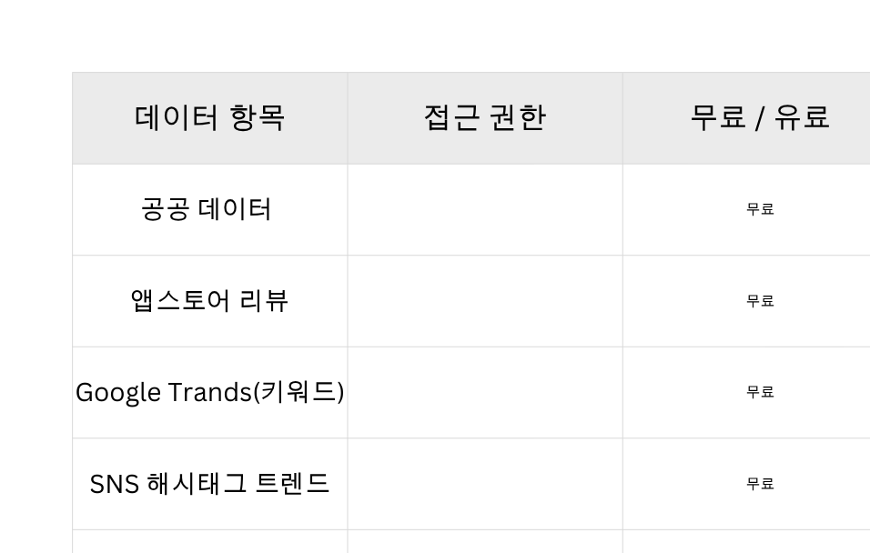
5.수집 가능성 검토
단락 텍스트

Slide 11
감사합니다
+123-456-7890
hello@reallygreatsite.com
www.reallygreatsite.com
작성자 : 이수진

